Slide 1
КАЗАХСКИЙ НАЦИОНАЛЬНЫЙ МЕДИЦИНСКИЙ УНИВЕРСИТЕТ ИМЕНИ С.Д. АСФЕНДИЯРОВА
Признание результатов обучения формального и неформального обучения.
Руководитель ДАР, Ташетова Айгуль Балабековна
Алматы - 2023

Slide 2
Признание результатов обучения и перезачета кредитов
Отражение процедуры в разделах академической политики медицинских ОВПО
Перевод, восстановления, отчисления обучающихся, предоставления академического отпуска (Правила признания результатов и перезачета кредитов формального и неформального обучения)
Большая разница в учебных планах
Академическая мобильность и перезачет кредитов
ПРОБЛЕМЫ
Реализации академической мобильности
Перевода и восстановлении
Академическая мобильность и перевод с одной специальности на другую
Прогресс обучающихся, признание и сертификация
Правила перевода, восстановления и отчисления обучающихся
Правила перевода и восстановления
Признание результатов формального и неформального обучения
Необходимость разработки единых подходов к процедуре признания результатов и перезачета кредитов.
КазНМУ им. С.Д.АСФЕНДИЯРОВА

Slide 3
Механизм признания результатов обучения, полученных через формальное и неформальное образование разработан в соответствии с НПА, регламентирующими образовательную деятельность в РК и рекомендуется к внедрению в качестве обязательного элемента образовательной деятельности медицинских вузов и факультетов
КазНМУ им. С.Д.АСФЕНДИЯРОВА

Slide 4
Нормативно правовые акты по признанию результатов обучения и перезачету кредитов
Закон Республики Казахстан «Об образовании» от 27 июля 2007 года № 319-III. | Статья 1. Основные понятия, используемые в настоящем Законе | академическая мобильность – перемещение обучающихся или преподавателей-исследователей для обучения или проведения исследований на определенный академический период (семестр или учебный год) в другую организацию высшего и (или) послевузовского образования (внутри страны или за рубежом) с обязательным перезачетом освоенных учебных программ, дисциплин в виде академических кредитов в своей организации высшего и (или) послевузовского образования или для продолжения учебы в другой организации высшего и (или) послевузовского образования;
 |  | Результаты обучения – подтвержденный оценкой объем знаний, умений, навыков, приобретенных, демонстрируемых обучающимся по освоению образовательной программы, и сформированные ценности и отношения;
 | Статья 37. Дополнительное образование | Неформальное образование взрослых осуществляется организациями, которые предоставляют образовательные услуги, оказываемые без учета места, сроков и формы обучения, и сопровождается выдачей документа, подтверждающего результаты обучения. Результаты обучения, полученные взрослыми в течение всей жизни через неформальное образование, признаются в соответствии с порядком, предусмотренным настоящим Законом, и способствуют дальнейшему трудоустройству.
КазНМУ им. С.Д.АСФЕНДИЯРОВА

Slide 5
Нормативно правовые акты по признанию результатов обучения и перезачету кредитов
Государственный общеобязательный стандарт высшего образования | Глава 2. Требования к содержанию высшего образования с ориентиром на результаты обучения | 22. Подготовка кадров с высшим образованием осуществляется на базе общеобразовательных учебных программ общего среднего образования, технического и профессионального образования, послесреднего образования, а также высшего образования - при получении второго высшего образования. При поступлении на базе образовательных программ технического и профессионального образования, послесреднего образования, а также высшего образования и совпадении профиля и (или) родственности образовательной программы высшего образования с образовательной программой высшего образования, технического и профессионального образования или послесреднего образования результаты обучения предыдущего уровня формального образования признаются автоматически, количество осваиваемых академических кредитов и срок обучения сокращаются. При соответствии результатов обучения в качестве пререквизитов перезачитываются отдельные дисциплины предыдущего уровня формального образования, а также результаты обучения неформального образования соответствующего уровня.
 | Глава 3. Требования к максимальному объему учебной нагрузки студентов | 32. Количество академических кредитов и необходимый объем образовательной программы высшего образования студентам, поступившим на базе программы технического и профессионального или программы послесреднего, или программы высшего образования, или на базе программы общего среднего образования для обучения по сокращенным образовательным программам высшего образования определяется ОВПО самостоятельно с учетом признания ранее достигнутых результатов обучения формального и неформального образования в соответствии с приказом Министра образования и науки Республики Казахстан от 28 сентября 2018 года № 508 "Об утверждении Правил признания результатов обучения, полученных взрослыми через неформальное образование, предоставляемое организациями, внесенными в перечень признанных организаций, предоставляющих неформальное образование" (зарегистрирован в Реестре государственной регистрации нормативных правовых актов под № 17588).
КазНМУ им. С.Д.АСФЕНДИЯРОВА

Slide 6
Нормативно правовые акты по признанию результатов обучения и перезачету кредитов
Типовые правила деятельности организаций высшего и (или) послевузовского образования | Глава 2. Порядок деятельности организаций высшего и (или) послевузовского образования | 35. Основой процесса обучения является академическая честность, реализация которой обеспечивается ОВПО. 3) обеспечение последовательной и непрерывной траектории обучения обучающегося путем определения четкого механизма и процедуры перезачета кредитов обучающегося на основе верифицируемых транскриптов других образовательных организаций;
 |  | При переводе или восстановлении обучающихся для перезачета результатов обучения ОВПО создается соответствующая комиссия.
 |  | 38. Признание результатов обучения, полученных взрослыми через неформальное образование осуществляется в соответствии с Правилами признания результатов обучения, полученных взрослыми через неформальное образование, предоставляемое организациями, внесенными в перечень признанных организаций, предоставляющих неформальное образование, утвержденными в соответствии с подпунктом 48) пункта 15 Положения о Министерстве науки и высшего образования Республики Казахстан, утвержденного постановлением Правительства Республики Казахстан от 19 августа 2022 года № 580 "О некоторых вопросах Министерства науки и высшего образования Республики Казахстан".
КазНМУ им. С.Д.АСФЕНДИЯРОВА

Slide 7
Нормативно правовые акты по признанию результатов обучения и перезачету кредитов
Правила дополнительного и неформального образования специалистов в области здравоохранения и признания результатов обучения, полученных через дополнительное и неформальное образование | Глава 1. Общие положения | 7) признание результатов обучения – подтверждение государственным органом значимости результатов дополнительного и неформального образования в целях использования ее обладателя в профессиональной деятельности;
КазНМУ им. С.Д.АСФЕНДИЯРОВА

Slide 8
NOTE BENE
Критерий завершенности для уровня
Бакалавриат – 240 ЕСТS
Фармация, Общественное здравоохранение – 300 ЕСТS
Соответствие ГОСО
Ключевые компетенции
Соотношение циклов дисциплин
2.1. Признание результатов обучения осуществляется по содержанию и освоенным результатам обучения, а не по названию изученных дисциплины
Признание результатов обучения осуществляется согласно академической политике Организации образования (процедура и коллегиальность)
2.1. Признание результатов обучения осуществляется по содержанию и освоенным результатам обучения, а не по количеству изученных кредитов дисциплины
2.2 Признание результатов обучения осуществляется по содержанию и освоенным результатам обучения,
не по принадлежности к циклу дисциплин БД/ПД
2.2 Признание результатов обучения осуществляется по содержанию и освоенным результатам обучения,
не по принадлежности дисциплины к КВ и ВК
За исключением ОК (баки –ООД, у магов и доков –БД, ПД)
КазНМУ им. С.Д.АСФЕНДИЯРОВА

Slide 9
ОСНОВНЫЕ ТЕРМИНЫ
Признание результатов обучения – процесс признания результатов обучения (далее - РО), полученных по одной образовательной программе (далее - ОП) могут быть признаны в другую программу, реализуемую в КазНМУ или другим учебным заведением, в другом официальном контексте с целью получения квалификации. Процесс, посредством которого вуз удостоверяет, что определенные результаты обучения, достигнутые и оцененные по другой ОП или по той же ОП в другом учебном заведении, соответствуют установленным требованиям одной из программ этого вуза.
Перезачет кредитов – это процедура признания эквивалентности содержания дисциплины, изученной в другом учебном заведении или по другому учебном плану, дисциплине рабочего учебного плана по образовательной программе, утвержденной и действующей на текущий момент, с внесением дисциплины и полученной по ней оценки в транскрипт обучающегося.
Формальное образование — процесс получения знаний проходит в хорошо организованном и иерархически упорядоченном контексте, в учебных заведениях, по завершению которого выдается документ об образовании государственного образца.
Неформальное образование для получения дополнительного объема знаний и навыков осуществляется организациями, которые предоставляют образовательные услуги, оказываемые без учета места, сроков и формы обучения, и сопровождается выдачей документа, подтверждающего результаты обучения.
КазНМУ им. С.Д.АСФЕНДИЯРОВА

Slide 10
Результатом обучения формального и неформального образования считаются знания, навыки и компетенции, полученные:
Результаты обучения, полученные на предшествующем этапе обучения для продолжения обучения
при восстановлении,
выходе с академического отпуска,
переводе из одной ОП на другую, из одного вуза в другой.
Результаты обучения, предыдущего уровня формального ТиППО, или программы высшего образования, или программы общего среднего образования для продолжения обучения на следующем уровне по сокращенным ОП высшего образования
Результаты обучения, неформальное образования для продолжения обучения на следующем уровне образования и/или для получения второго высшего образования
Результаты обучения языковых компетенций по международным/признанным сертификатам.
Результаты обучения неформального образования соответствующего уровня в качестве пререквизитов при поступлении в магистратуру/
докторантуру.
Результаты обучения, полученные в рамках академической мобильности, с обязательным перезачетом освоенных кредитов в своей ОВПО или для продолжения учебы в другой ОВПО.
КазНМУ им. С.Д.АСФЕНДИЯРОВА

Slide 11
Порядок признания результатов формального и неформального образования.
Для признания результатов обучения в ОВПО создается комиссия по признанию результатов формального и неформального обучения обучающихся (далее - Комиссия), состоящая из нечетного количества членов.
из числа членов комиссии большинством голосов избирается председатель комиссии, который руководит деятельностью комиссии.
Лицо, подавшее заявление на признание результатов обучения (далее - Претендент), предоставляет на рассмотрение Комиссии следующие документы:
заявление на имя председателя Комиссии в форме, утвержденной ОВПО о признании результатов обучения;
копия удостоверения личности;
оригинал документа, подтверждающего результаты обучения формального или неформального образования.
Комиссия, на основании предоставленных документов
проводит сопоставление результатов обучения дисциплин изученных на предыдущем этапе обучения с учебным планом заявленной образовательной программы;
знакомит претендентов с условиями перезачета;
определяет дисциплины, которые можно перезачесть или переходят в академическую разницу.
выносит решение о перезачете дисциплин, о необходимости сдачи итогового контроля;
решение комиссии принимается большинством голосов от общего числа участвующих в заседании комиссии. Решение комиссии оформляется протоколом по форме, установленной в ОВПО.
трансферт дисциплин учебных кредитов перезачета дисциплин передается в офис Регистратора, и дисциплины переносятся в транскрипт.
КазНМУ им. С.Д.АСФЕНДИЯРОВА

Slide 12
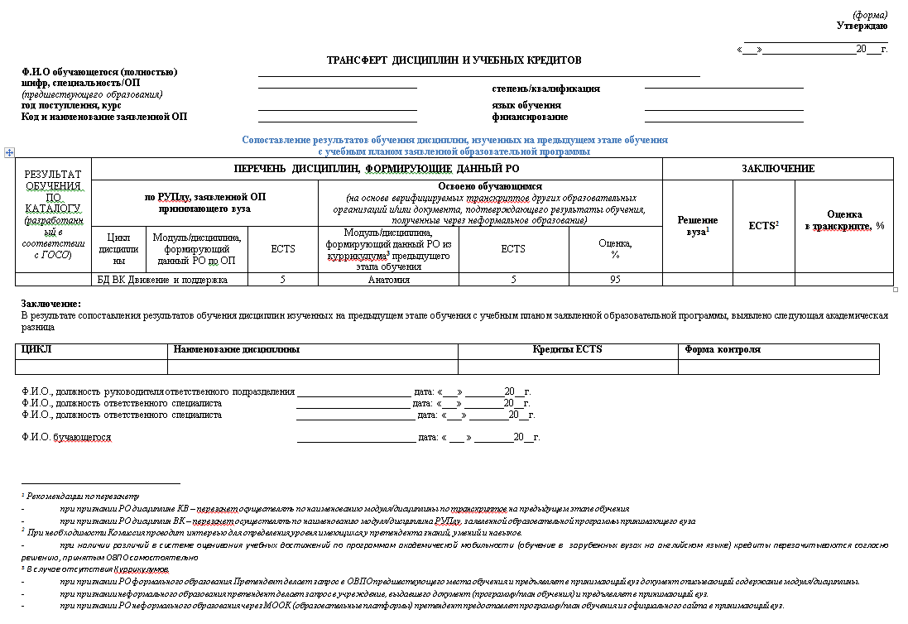
Сопоставление результатов обучения дисциплин
КазНМУ им. С.Д.АСФЕНДИЯРОВА

Slide 13
Примечания к трансферту
В случае отсутствия Куррикулумов,
при признании РО формального образования Претендент делает запрос в ОВПО предшествующего места обучения и предъявляет в принимающий вуз документ описывающий содержание модуля/дисциплины.
при признании неформального образования претендент делает запрос в учреждение, выдавшего документ (программу/план обучения) и предъявляет в принимающий вуз.
при признании РО неформального образования через МООК (образовательные платформы) претендент предоставлет программу/план обучения из официального сайта в принимающий вуз.
2. Рекомендации по перезачету
при признании РО дисциплин КВ – перезачет осуществляется по наименованию модуля/дисциплины по транскрипту предыдущего этапе обучения
при признании РО дисциплин ВК – перезачет осуществляется по наименованию модуля/дисциплина РУПлу, заявленной образовательной программы принимающего вуза
3. При необходимости Комиссия проводит интервью для определения уровня имеющихся у претендента знаний, умений и навыков.
при наличии различий в системе оценивания учебных достижений по программам академической мобильности (при прохождении обучения в зарубежных вузах на английском языке) кредиты перезачитываются согласно решению, принятым ОВПО самостоятельно
КазНМУ им. С.Д.АСФЕНДИЯРОВА

